Slide 1
面向深度学习的图像识别和目标跟随系统设计
指导老师：赵振刚
项目成员：程 欣
齐昱博
石 强
万璐敏

Slide 2
1. 项目背景和需求
目录
2. 方案选择和技术路线
3. 详细设计和功能实现
4. 技术难点和解决方案
5. 项目测试和成果

Slide 3
项目背景和需求
1
项目背景：
目标检测 和 目标识别 是计算机视觉（Computer Vision）领域中的重要组成部分
在计算机视觉领域，视觉算法一般包括五个部分：
特征感知，图像预处理，特征提取，特征筛选，推理预测与识别。
计算机视觉可以说是机器学习在视觉领域的应用，所以计算机视觉在采用机器学习方法的时候，需要人工设计前面4个部分
人脸检测（有没有，在哪里）和 人脸识别（什么人）是重要的研究方向

Slide 4
项目背景和需求
1
项目背景：
人脸识别在过去的三四年发展较快，得益于深度学习。在计算机视觉领域，深度学习中应用得最好、最成功的就是卷积神经网络（CNN）。
神经网络的最大价值在于对特征的自动提取和抽象，它免去了人工提取特征的繁琐，可以自动找出复杂且有效的高阶特征。这一点类似于人的学习过程，先理解简单概念，再逐渐递进到复杂概念，神经网络每加深一层，可以提取的特征就更抽象。

Slide 5
项目背景和需求
1
项目需求：
人脸检测：给定输入图像或视频，能正确检测出其中的全部人脸。
人脸识别：根据训练集中的人脸类别，能正确识别出人脸的种类。
能够做到实时检测和识别。

Slide 6
方案选择和技术路线
2
基于深度学习的，在LFW数据集上（Labeled Faces in the Wild）获得优秀结果的人脸识别方法：
Face++（0.9950）
DeepFace（0.9735 ）
FR+FCN（0.9645 ）
DeepID（0.9745 ）
FaceNet（0.9963）
Baidu - Face Recognition via Deep Embedding（0.9977）
CNN-3DMM estimation（0.9235）

Slide 7
方案选择和技术路线
2
硬件平台：联想E420 Intel Core i3-2330M CPU 2.20GHz×4
开发环境：Ubuntu 14.04 64-bit
开发工具：Tensorflow 1.0，OpenCV，Anaconda 3，Sublime 3
语言：python

Slide 8
方案选择和技术路线
2
人脸识别系统组成
图像采集
人脸检测识别对比
模型训练
图像预处理
摄像头
人脸检测（分割）
MTCNN
图像
特征提取
FaceNet
视频
特征比对
SVC
人脸识别结果

Slide 9
详细设计和功能实现
3
3.1 图像采集和处理
通过笔记本内置摄像头截图采集图像，保证采集环境和应用环境一致。
数据集预处理
捕获图像
重新调整图像大小
扩充数据集
提取人脸区域
人脸数据集
HSV→亮度：直方图均衡+增强光影+削弱光影
MTCNN

Slide 10
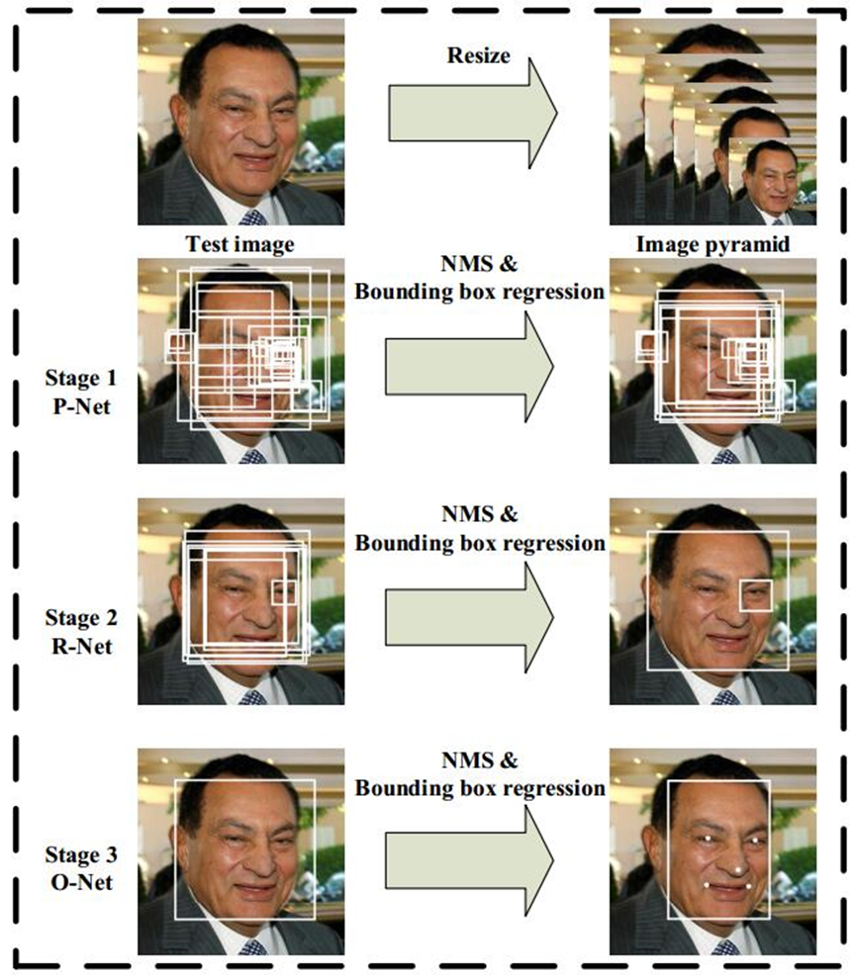
详细设计和功能实现
3
3.2 人脸检测MTCNN
Stage 1：使用P-Net（全卷积网络），用来生成候选窗和边框回归向量(bounding box regression vectors)。使用Bounding box regression的方法来校正这些候选窗，使用非极大值抑制（NMS）合并重叠的候选框。全卷积网络和Faster R-CNN中的RPN一脉相承。
Stage 2：使用N-Net改善候选窗。将通过P-Net的候选窗输入R-Net中，拒绝掉大部分false的窗口，继续使用Bounding box regression和NMS合并。
Stage 3：最后使用O-Net输出最终的人脸框和特征点位置。和第二步类似，但是不同的是生成5个特征点位置。

Slide 11
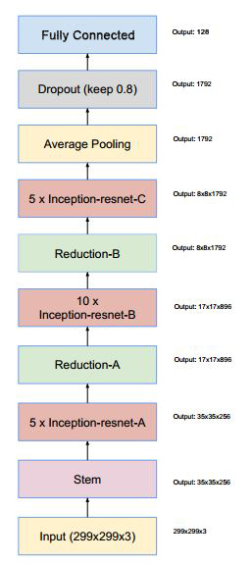
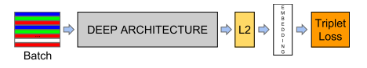
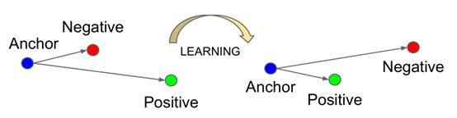
详细设计和功能实现
3
3.3 特征提取 FaceNet
Inception-ResNet-v1

Slide 12
详细设计和功能实现
3
3.3 分类器 SVC
SVC是SVM的一种Type，用于分类。
训练分类器的过程：
图像采集
数据集
预处理
MTCNN
截取人脸图像
Face
Net
svm.
SVC
image
image_
Pre-
processed
Bounding
Box
face_
image
embeddings
n×128
Classifier.
pkl

Slide 13
详细设计和功能实现
3
3.4 人脸识别过程
读取图像
预处理
MTCNN
截取人脸图像
Face
Net
Classifier
预测
image
image_
Pre-
processed
Bounding
Box
face_
image
embeddings
n×128
result

Slide 14
技术难点和解决方案
4
技术难点一
训练集较小，不同的光照条件对结果影响大
点光源 扩散光源 散射 反射
会造成同一个人脸表现出不同的特征
解决方案：
预处理：对HSV图像中的V通道进行灰度变换
扩展训练集：
直方图均衡 拉伸亮暗区的分段线性变换 压缩亮暗区的分段线性变换

Slide 15
技术难点和解决方案
4
技术难点二
单帧图像处理时间较长，造成延迟
解决方案：
预处理中降低图像尺寸
降低帧采样率
单独创建一个线程用来捕获和显示摄像头图像，不随主线程的较长处理过程而延迟

Slide 16
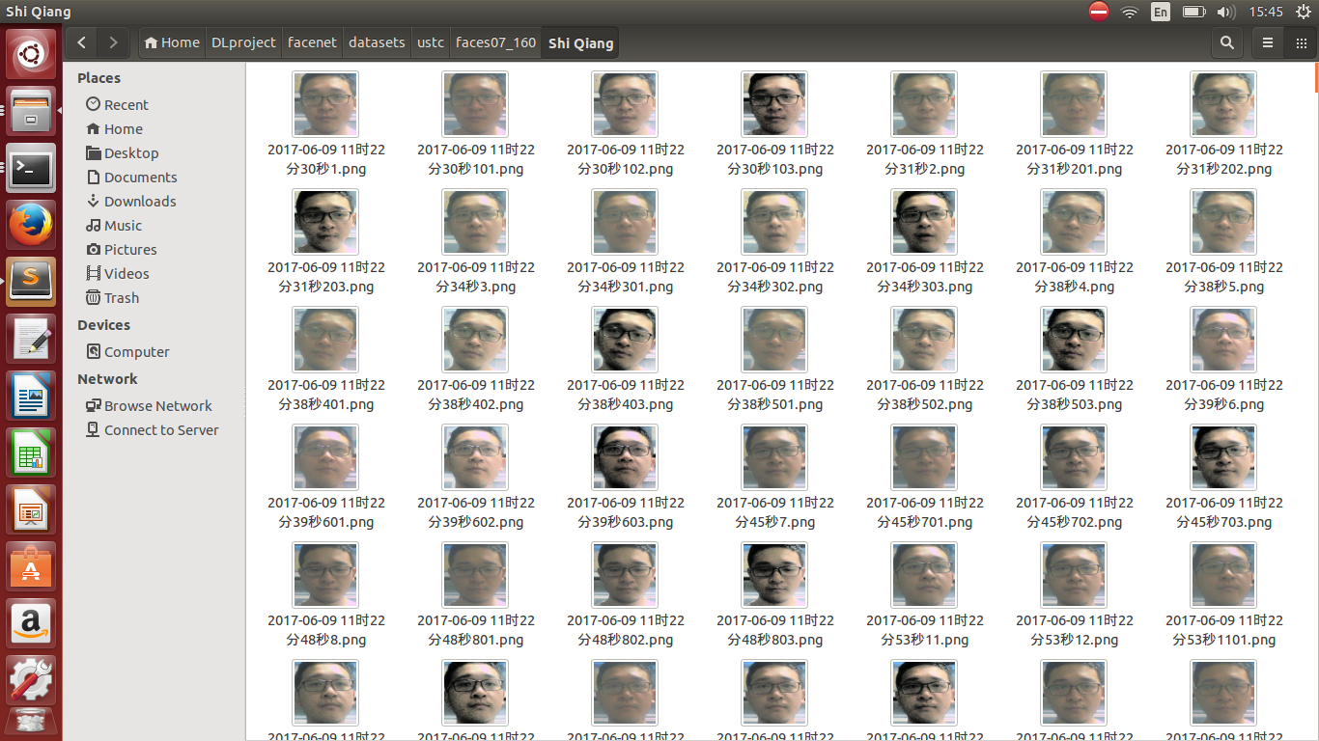
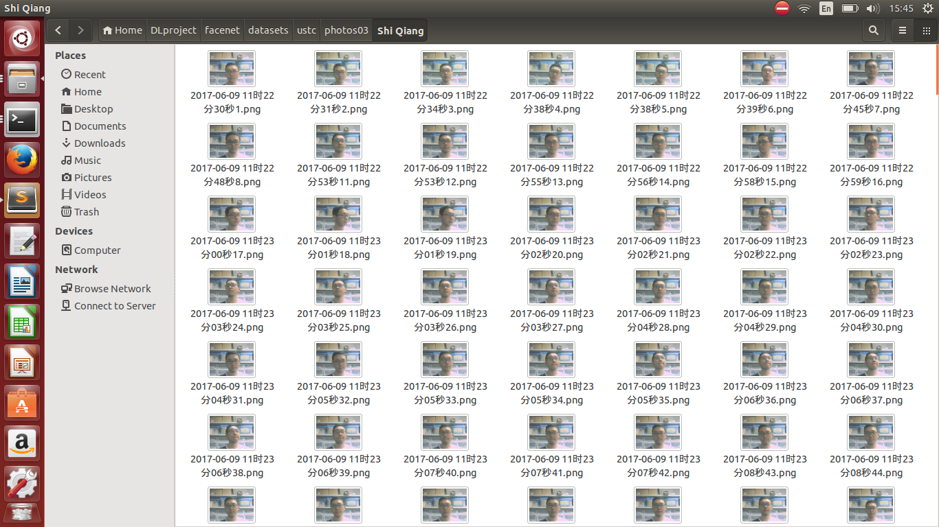
项目测试和成果
5
数据集

Slide 17
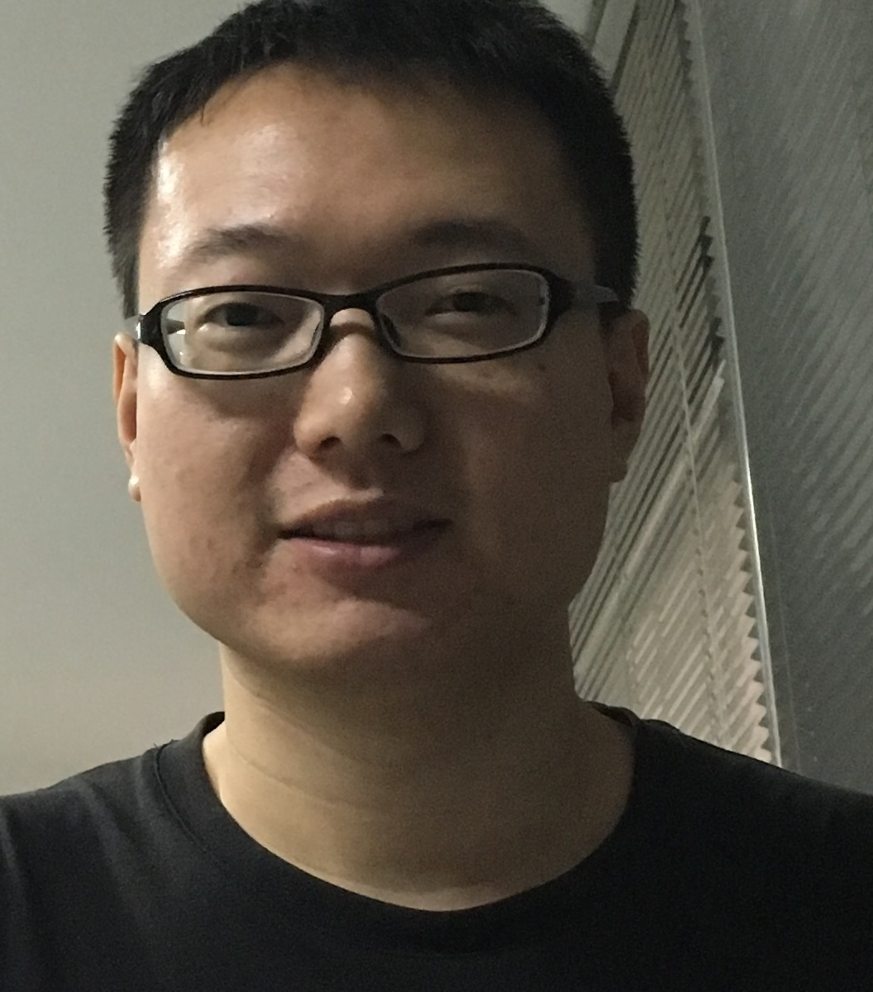
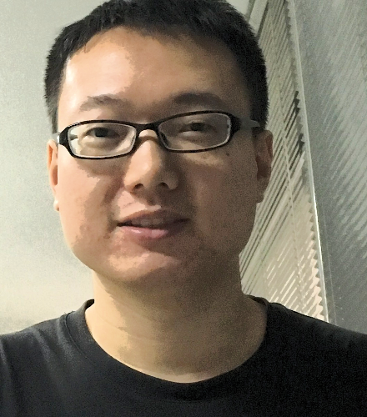
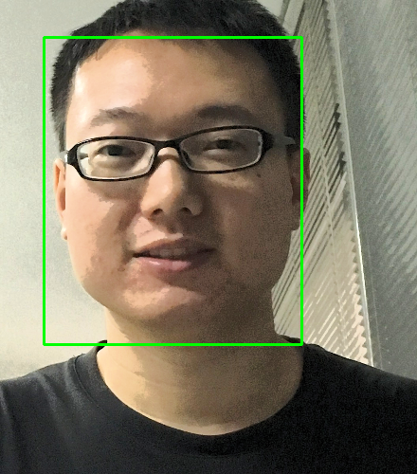
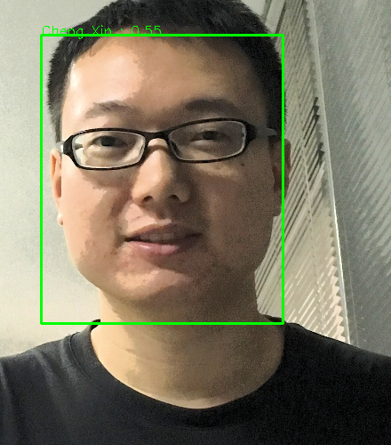
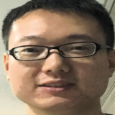
项目测试和成果
5
处理过程
读取图像
数据集
预处理
MTCNN
截取人脸图像
Face
Net
Classifier
预测

Slide 18
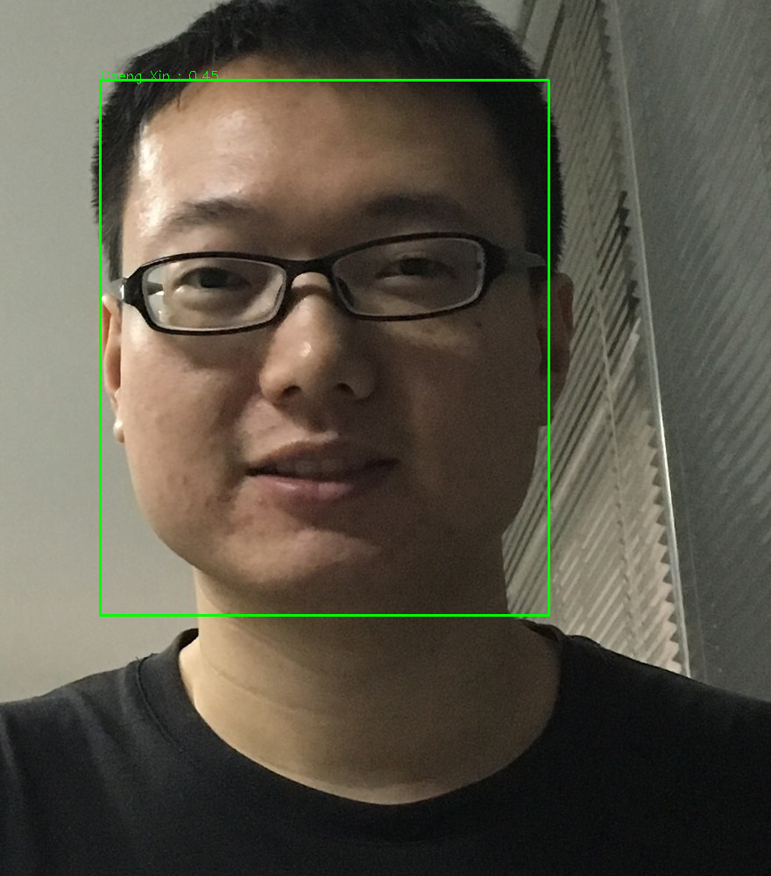
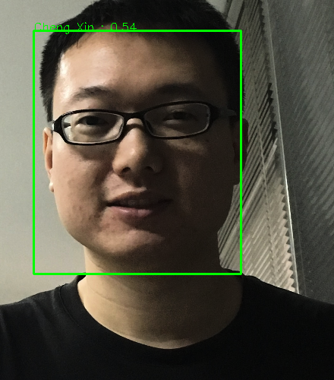
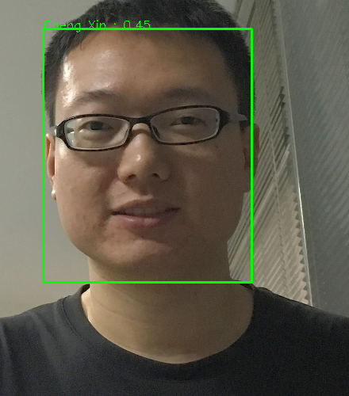
项目测试和成果
5
预处理方法
Cheng Xin 0.45
Cheng Xin 0.55
Cheng Xin 0.54
Cheng Xin 0.45
原图
直方图均衡
增强光影
削弱光影

Slide 19
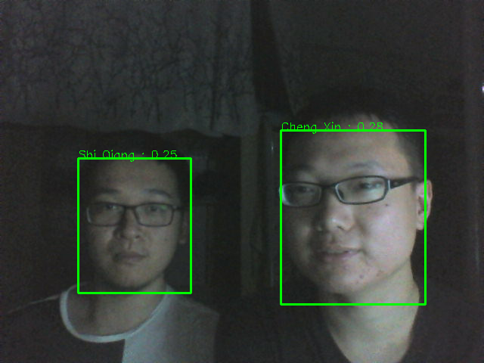
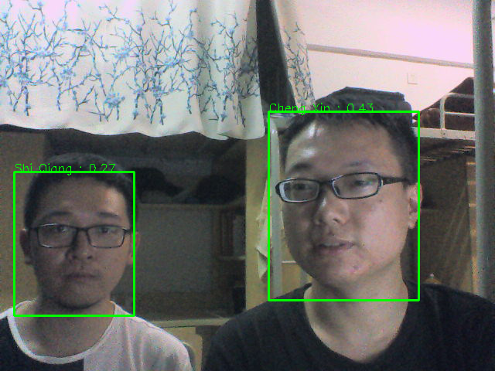
项目测试和成果
5
识别结果

Slide 20
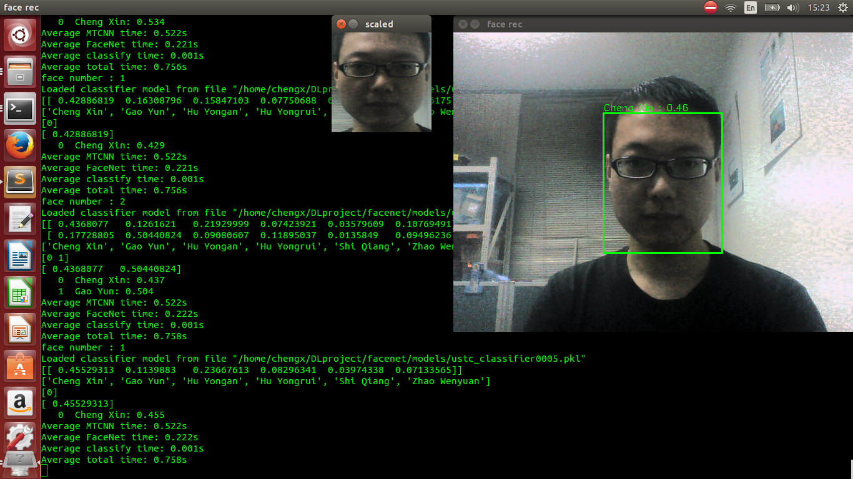
项目测试和成果
5
采样率：2 fps
MTCNN人脸检测时间：0.522 s
FaceNet人脸识别时间：0.222 s
处理一帧图像总时间：0.758 s
在摄像头实际测试中，
人脸检测效果良好
人脸识别效果不够理想

Slide 21
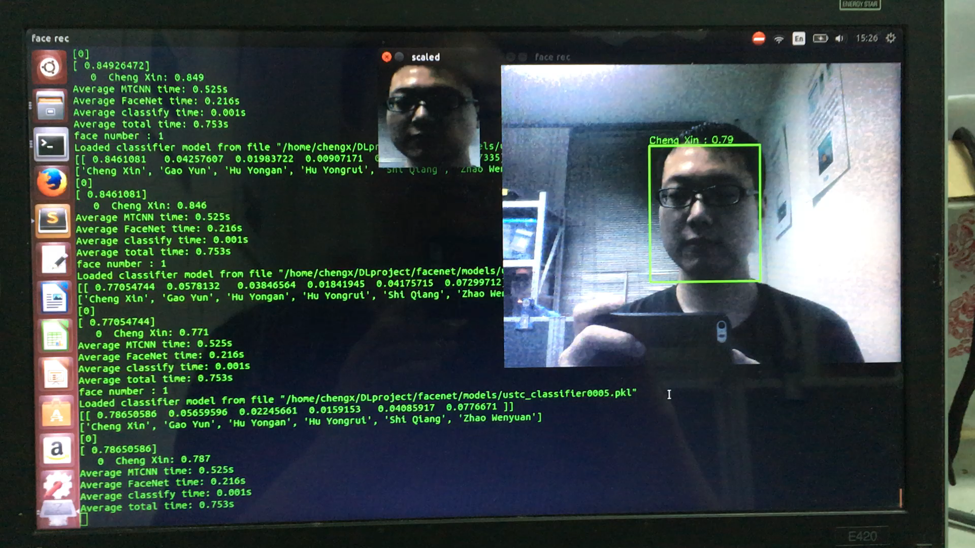
项目测试和成果
5

Slide 22
Thanks
2017
June
9

